Slide 1
교육 운영 결과보고서
class_name
KOREA HR L&D
March 2026

Slide 2
01
과정 개요
02
만족도 결과 요약
03
문항별 세부 결과
04
현장 이슈 대응 및 제언
05
운영 비용
cf.
Appendix

Slide 3
1. class_name 과정 개요
운영 개요
시간표
교육 목적
//
시간 | 내용
09:00~11:00
11:00~12:00
12:00~13:00 | 점심시간
13:00~15:00
15:00~17:30
교육 일정 및 장소
일정 : 2026.00.00(목)
장소 : //
주요 내용
//
교육 대상
Entity | 인원
Lam Research Manufacturing Korea | 0명
Lam Research Korea LLC YH | 0명
Lam Research Korea Ltd | 0명
Lam Research Korea Tech | 0명
총 00명 (참석 00명, 불참 00명)

Slide 4
2. 만족도 결과 요약
정량 평가 결과 과정 만족도는 total_avg_01점, 강사 만족도는 total_avg_02점, 운영 만족도는 total_avg_03점으로, 전체 평균 total_avg_00점을 기록함. 정성평가에서는 /// 긍정적 평가가 두드러졌으며, ///에 대한 긍정적 평가가 드러남. 다만 ///에 대한 불만족 의견도 소수 발견됨.
정량 평가
정성 평가
유용했던 점
아쉬웠던 점
추가 의견
[내용] ㅁㅁㅁ(0)
///
///
[내용] /// (0)
[내용] /// (0)
[내용] ///
[내용] ㅁㅁㅁ(0)
///
///
[내용] /// (0)
[운영] ///
[내용] ㅁㅁㅁ(0)
///
///
[내용] ///

Slide 5
3. 문항별 세부 결과_① 과정 만족도(1/2)
교육에 대한 전반적인 만족도는 sub_avg_01점으로 나타났으며, 목표 달성-업무 연관성-현업 적용성-과정 추천을 종합한 평균은 total_avg_04점으로 나타남.
평균 sub_avg_01
평균 sub_avg_02
평균 sub_avg_03
Q1. 교육 전반적으로 만족합니다. (I am satisfied with this program.)
Q2. 교육의 목표를 달성했습니다. (The program meets the objectives.)
Q3. 교육 내용은 업무와 관련이 있습니다. (The content was relevant to my job.)
점수 | 응답수(%)
매우 그렇다(4점)
그렇다(3점)
그렇지 않다(2점)
전혀 그렇지 않다(1점)
총계
점수 | 응답수(%)
매우 그렇다(4점)
그렇다(3점)
그렇지 않다(2점)
전혀 그렇지 않다(1점)
총계
점수 | 응답수(%)
매우 그렇다(4점)
그렇다(3점)
그렇지 않다(2점)
전혀 그렇지 않다(1점)
총계

Slide 6
3. 문항별 세부 결과_① 과정 만족도(2/2)
교육에 대한 전반적인 만족도는 total_avg_01점으로 나타났으며, 목표 달성-업무 연관성-현업 적용성-과정 추천을 종합한 평균은 total_avg_04점으로 나타남.
평균 sub_avg_04
평균 sub_avg_05
Q4. 학습한 내용을 업무에 적용할 것입니다. (I intend to apply the learnings from the program to my job.)
Q5. 교육을 다른 사람들에게 추천하고 싶습니다. (I would recommend this session to others.)
점수 | 응답수(%)
매우 그렇다(4점)
그렇다(3점)
그렇지 않다(2점)
전혀 그렇지 않다(1점)
총계
점수 | 응답수(%)
매우 그렇다(4점)
그렇다(3점)
그렇지 않다(2점)
전혀 그렇지 않다(1점)
총계

Slide 7
3. 문항별 세부 결과_② 강사 만족도
강사의 전반적인 만족도는 total_avg_02점으로 나타남.
평균 sub_avg_06
평균 sub_avg_07
평균 sub_avg_08
Q6. 전반적으로 강사에 만족합니다. (Overall, I am satisfied with this facilitator.)
Q7. 강사는 참여를 유도하고 적절하게 상호작용을 하였습니다. (The facilitator was engaging and responsive.)
Q8. 교육 진행 속도가 적절합니다. (The pace of the learning is fine.)
점수 | 응답수(%)
매우 그렇다(4점)
그렇다(3점)
그렇지 않다(2점)
전혀 그렇지 않다(1점)
총계
점수 | 응답수(%)
매우 그렇다(4점)
그렇다(3점)
그렇지 않다(2점)
전혀 그렇지 않다(1점)
총계
점수 | 응답수(%)
매우 그렇다(4점)
그렇다(3점)
그렇지 않다(2점)
전혀 그렇지 않다(1점)
총계

Slide 8
3. 문항별 세부 결과_③ 운영 만족도
자료 준비와 운영자의 진행 등 운영에 대한 전반적인 만족도는 total_avg_03점으로 나타남.
평균 sub_avg_09
평균 sub_avg_10
Q9. 교육 자료가 잘 준비되어 있습니다. (The learning materials of the program is well prepared.)
Q10. 교육 현장 운영진은 협조적이고 교육 진행에 도움이 되었습니다. (The on-site operator of the program was supportive and helpful.)
점수 | 응답수(%)
매우 그렇다(4점)
그렇다(3점)
그렇지 않다(2점)
전혀 그렇지 않다(1점)
총계
점수 | 응답수(%)
매우 그렇다(4점)
그렇다(3점)
그렇지 않다(2점)
전혀 그렇지 않다(1점)
총계

Slide 9
정성평가 raw data
///
구분 | 유용했던 점 | 아쉬웠던 점 | 추가 의견
내용

Slide 10
3. 문항별 세부 결과_④ 정성평가
정성평가에서는 /// 수 있어 좋았다는 긍정적 평가가 두드러졌으며, ///에 대한 긍정적 평가가 드러남. 다만 ///에 대한 불만족 의견도 소수 발견됨. ///한다는 추가 의견이 드러남
구분 | 유용했던 점 | 아쉬웠던 점 | 추가 의견
내용 | ㅁㅁㅁ (0) // // ㅁㅁㅁ (0) // // ㅁㅁㅁ (0) // // | ㅁㅁㅁ (0) // // ㅁㅁㅁ (0) // // | ㅁㅁㅁ (0) // // ㅁㅁㅁ (0) // //
강사 | ㅁㅁㅁ (0) // // | ㅁㅁㅁ (0) // // | ㅁㅁㅁ (0) // //
운영 | ㅁㅁㅁ (0) // // | ㅁㅁㅁ (0) // // | ㅁㅁㅁ (0) // //

Slide 11
4. 현장 이슈 대응 및 제언
ILT의 안정적인 연간 운영을 위해 현장 운영 담당자가 교육 과정을 지속적으로 모니터링하며, 당일 교육 중 발생하는 이슈에 대해 현장에서 즉각적으로 보고하고 대응하고 있음. 또한 동일한 이슈의 반복 발생을 사전에 예방하기 위해 아래와 같이 개선 방안을 제언함.
구분 |  | 모니터링 결과 | 현장 대응 및 개선 방안
운영
강사
내용

Slide 12
5. 운영 비용
비용 구분 | 항목 | 수량 | 단가 | 합계(VAT별도) | 합계(VAT포함) | 항목별 합계(VAT 포함) | 과정 합계(VAT 포함)
강사비 | 강사비 | 1 | 500,000 | 0,000,000 | 0,000,000 | 0,000,000 | 0,000,000
운영비 | 운영진행비 | 1 | 350,000 | 0,000,000 | 0,000,000 | 0,000,000
교재/교보재비 | 교재비 | 1 | 20,000 | 0,000,000 | 0,000,000
 | 교보재비(명찰) | 1 | 70,000 | 0,000,000 | 0,000,000
장소대관비_YBM (중강의실5) | 장소대관비 | 1 | 660,000 | 0,000,000 | 0,000,000 | 0,000,000
 | 중식비 | 1 | 11,000 | 0,000,000 | 0,000,000
간식비 | 간식비 | 1 | 207,473 | 0,000,000 | 0,000,000 | 0,000,000

Slide 13
[참고] 교육생 명단
NO. | ID | Entity | Account | Name(English) | Name(Korean) | E-mail | Age | Gender | People Manager | Grade | Location
1
2
3
4
5
6
7
8
9
10
11
12
13
14
15
16
17
18
참석인원 총 00명 (사전 신청자: 00명 / D-3 이후 취소자: 0명 / 당일 불참자: 0명 / 당일 추가 참석자: 0명)

Slide 14
[참고] 교육 커리큘럼
모듈명 | 주요 내용 | 방법 | 시간

Slide 15
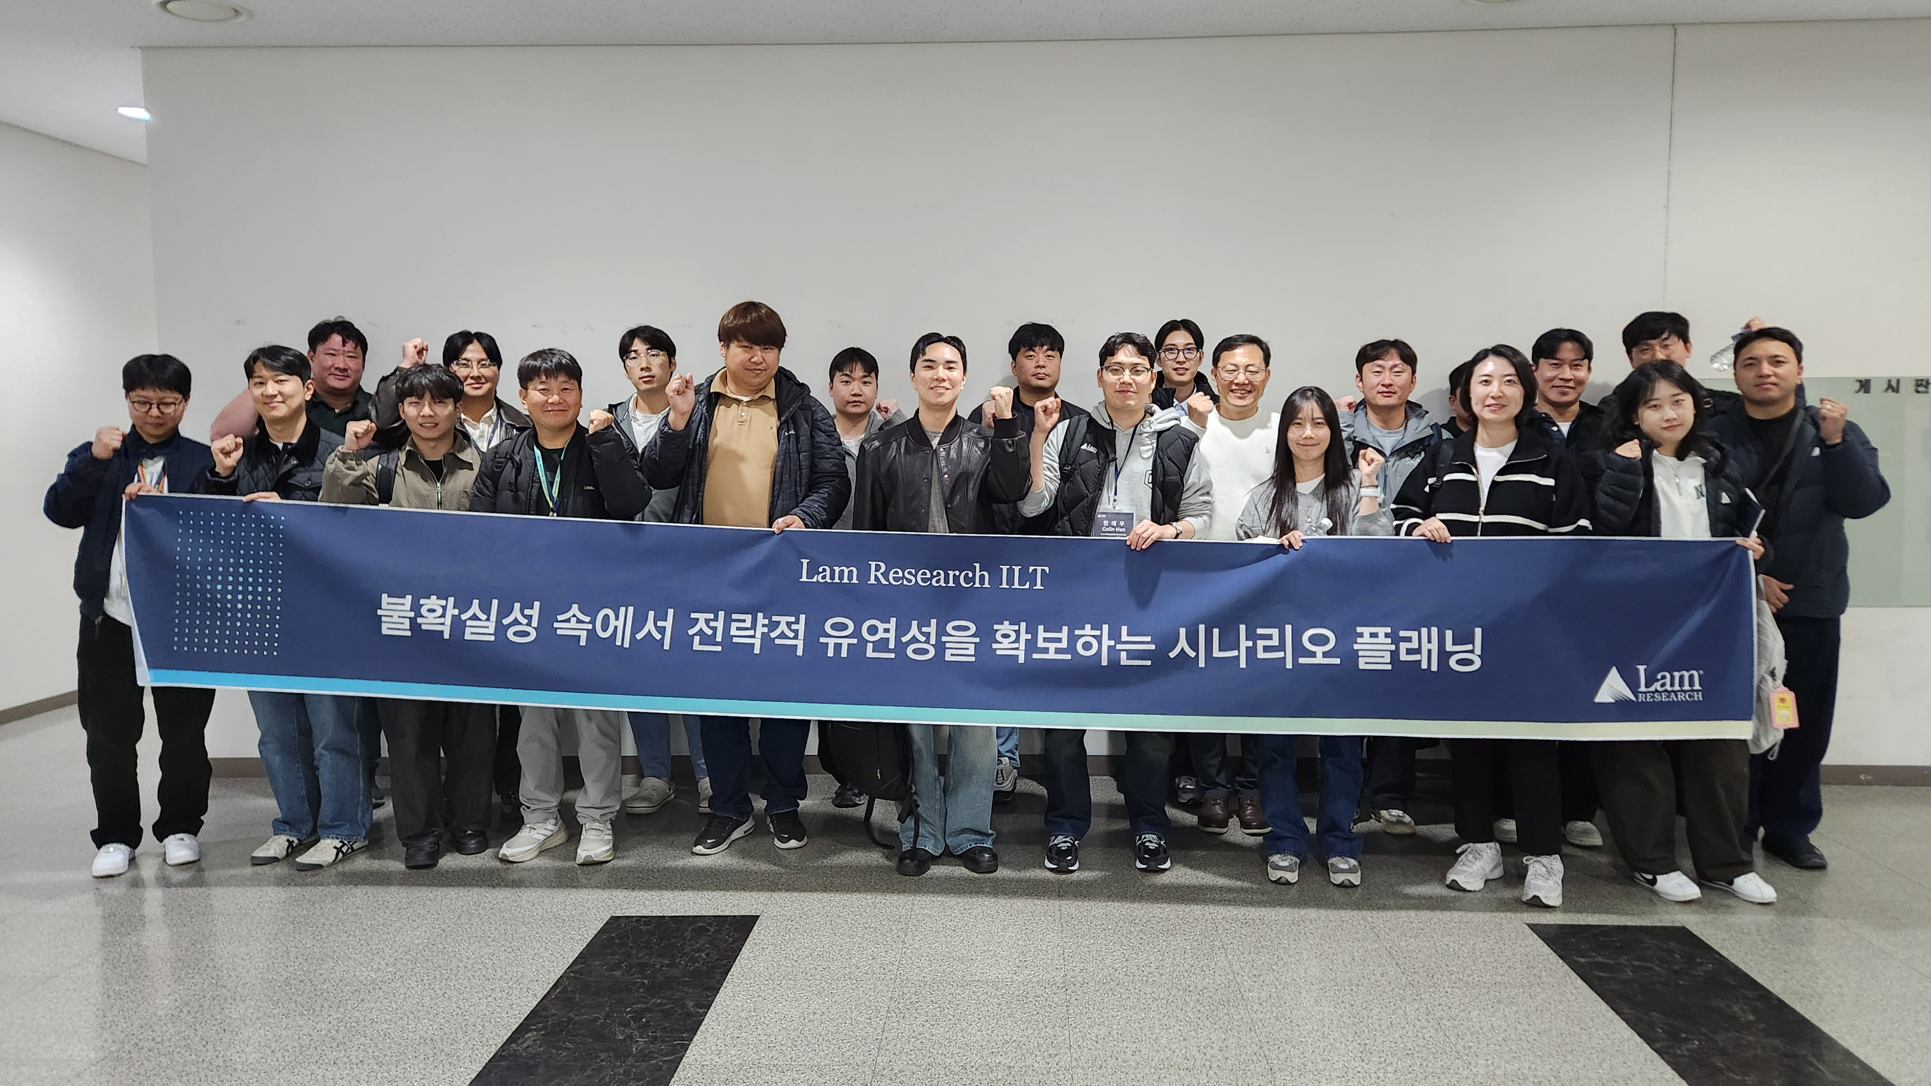
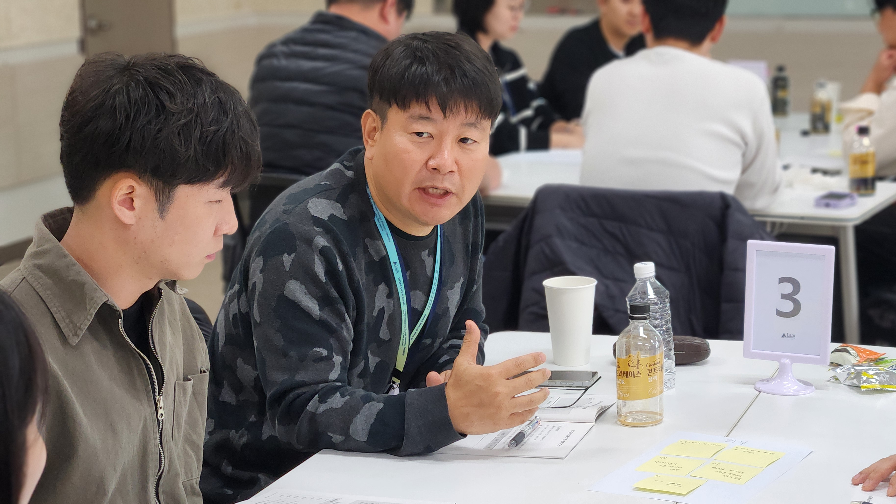
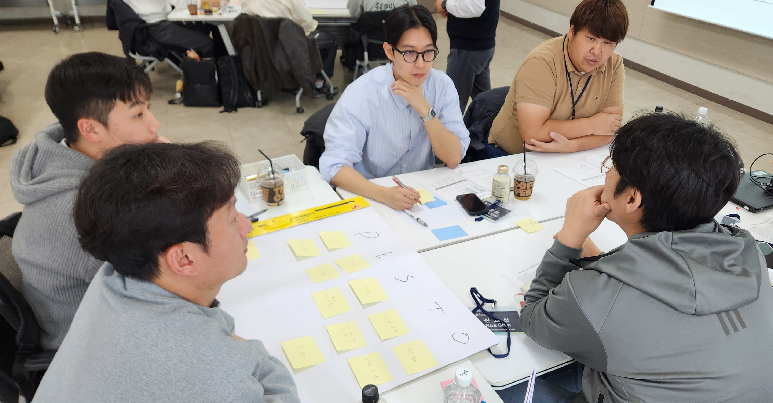
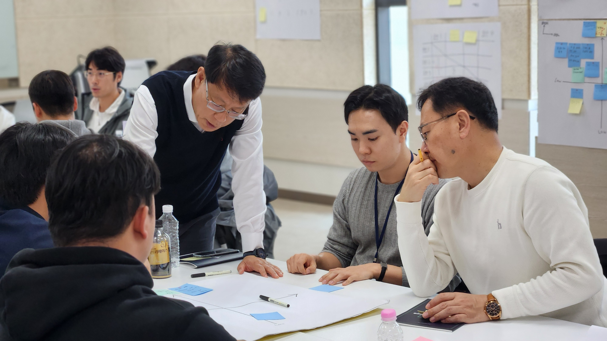
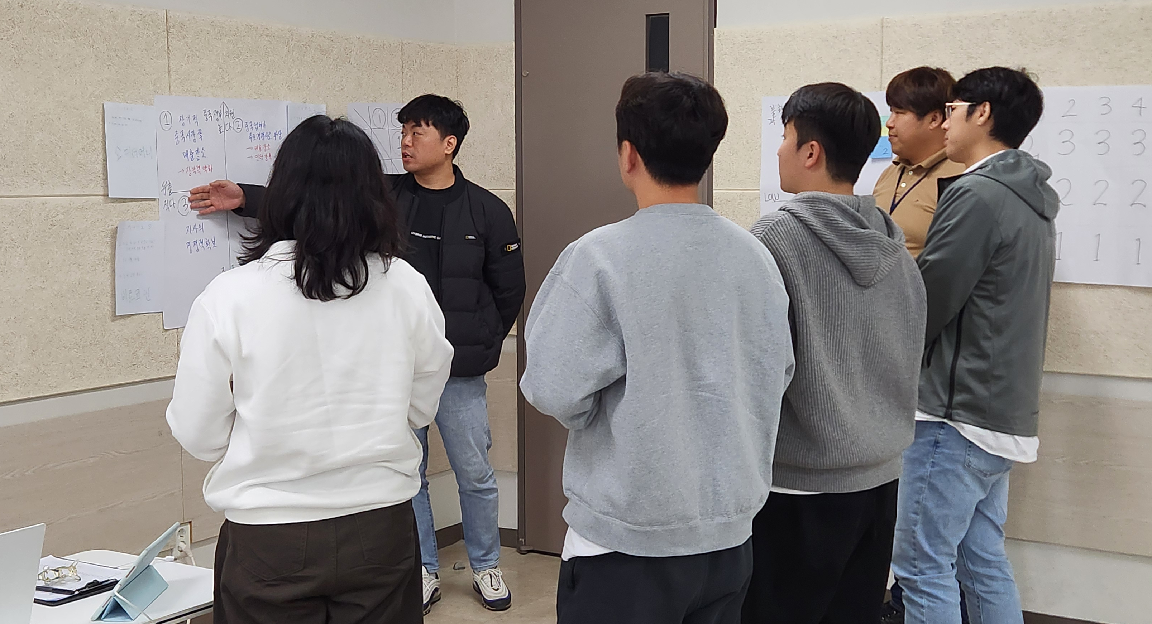
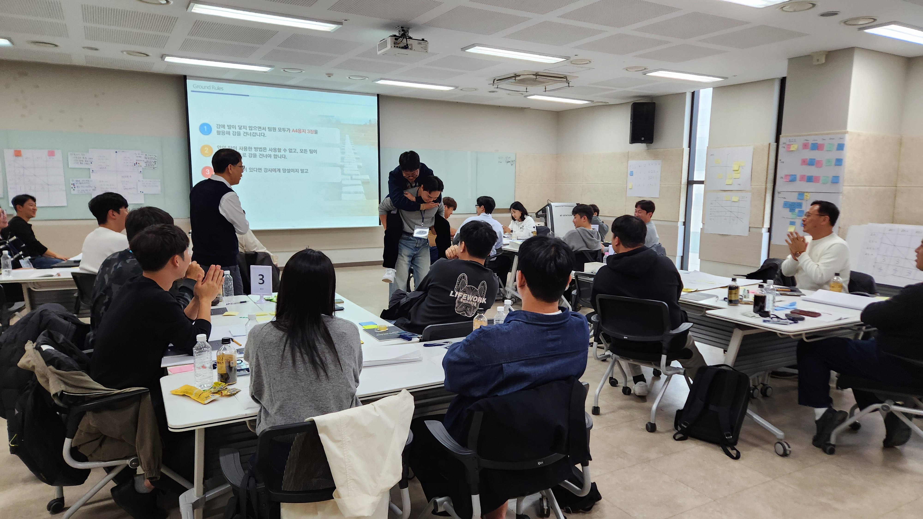
[참고] 교육 사진
수정
과정 단체 사진
실습·조별 토의_[우리 조직의 내/외부 경영이슈 도출]
실습·조별 토의 _[시나리오 플래닝: 핵심 영향요인 도출]
실습·조별 토의 _[시나리오 플래닝: 시나리오 도출]
발표(갤러리워크)_[시나리오 플래닝: 전 과정]
Activity_[강 건너기: 부서간 공감, 협력, 쉐어]

Slide 16
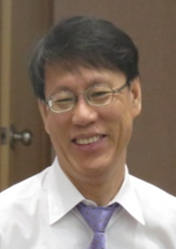
수정
[참고] 강사 프로필
학력
강의분야
과정개발
연세대 교육학과(82.3~86.2), 석사 (HRD전공-’90.9~’95.2)
셀프리더십/조직활성화/핵심가치
액션러닝 및 Work-out, 기획력/정보관리
과장/대리 리더십 과정, 비전/변화/위기관리
프리젠테이션/사내강사과정
성과관리/팀장 리더십과정, 문제해결 의사결정과정
멘토링, 코칭 리더십과정, 커뮤니케이션/갈등관리과정
HRD분야
‘‘14 일학습병행제 현장 교사 양성 프로그램 facilitator
‘12 두산전자 성과관리 PCP(Performance Coach Program)과정 개발 하이트진로 맏형리더십 과정 개발 연세대 원주캠퍼스 산학협력 프로젝트(LINC) 자문 컨설턴트
’11 대우조선해양 수처작주(주인정신)리더십 프로그램 개발 데상트코리아 핵심가치 중 행동지표(Typical action) 개발 외
‘1 0 장안대학 행정보직자 역량강화프로그램 개발 한라공조 사내교수 직무교육과정개발 Facilitating
‘09 대우조선해양 보임자 위기극복리더십과정개발 롯데백화점 영업팀장 리더십과정 개발
‘07 현대기아자동차 리더십역량(T-의사결정) 교육과정 개발 KMH/한국공간정보통신 인재육성시스템 구축 프로젝트 한국인삼공사 직무역량모델링 및 교육체계수립 구축 프로젝트
‘06 정보통신공무원교육원 직무역량기반의 교육과정 개발 facilitating 병무청 역량기반의 교육체계수립 및 과정개발 프로젝트 수행 & 액션러닝 과정개발
‘05 국내 최초 웹 기반 성과관리(TBL;Task-Based Learning) Tool 개발 외
경력
현) ㈜CLiCK컨설팅 파트너 강사
현) 성과코칭연구소 소장
엑스퍼트컨설팅 솔루션개발센터 본부장(’05.4~’06.8)
파고다 외국어학원(’96.5~’03.8) 기획이사
EDS(엑스퍼트컨설팅의 전신) 교육프로그램개발팀장(’95.5~’96’3)
쥬리아화장품, 동부건설 HRD담당(’87.4~95.5)
최광식
출강업체
파트너 강사
기업 국제협력단, 한전KDN, 대우조선해양, 국가보안기술연구소, 한화증권, KEB하나은행, 풍림산업, SK기술연구소, 베스킨라빈스, 현대캐피털/카드, 한국엔지니어링플라스틱, 동아제약, 신도리코,분당서울대병원, 삼성테크윈, 아시아나항공, STX조선, 삼성전자(MLA), 현대기아자동차, 한화증권, 넥센타이어, 대웅제약, 애경그룹, 대상, 삼성SDS, 가톨릭의료원, 대우조선해양, 한화석유화학, 롯데쇼핑, 현대해상연수원, 인하대병원, SK기술연구소, SC제일은행, 종근당, 대한모터스 등
관공서 건설교통부, 대한주택보증, 근로복지공단, 국민건강보험공단, 서부발전, 충남공무원교육원, 한국원자력연구원, 한국석유공사, 대검찰청, 부산시공무원교육원, KT, 한전, 한국인삼공사, 한국자산관리공사, 한전KDN, 교육과학기술부, 해양경찰청, 정보통신부공무원교육원, 한국도로공사, 중앙공무원교육원 등
강의
BMW코리아 지점장 ICT Start-up, ICT Foundation과정

Slide 17


